Slide 1


Slide 2

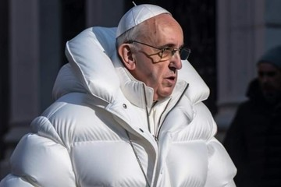
FAKE NEWS. LA CONSTRUCCIÓN DE MENTIRAS VERDADERAS

Slide 3

FAKE NEWS. LA CONSTRUCCIÓN DE MENTIRAS VERDADERAS
Posverdad
“En la que los hechos objetivos, influyen menos en la formación de la opinión pública que las apelaciones a la emoción y a las creencias personales” (OED, 2016).
“Distorsión deliberada de una realidad, que manipula creencias y emociones con el fin de influir en la opinión pública y en actitudes sociales” (RAE, 2017).

Slide 4

FAKE NEWS. LA CONSTRUCCIÓN DE MENTIRAS VERDADERAS
Una expresión indisolublemente ligada a la de posverdad es la de fake news.
El diccionario de Cambridge la define como “historias falsas que parecen ser noticias, difundidas en internet o usando otros medios, generalmente creadas para influir en puntos de vista políticos o sobre otros temas”.

Slide 5

FAKE NEWS. LA CONSTRUCCIÓN DE MENTIRAS VERDADERAS
Las fake news tienen su anclaje en los sesgos de confirmación.
“Aceptar y difundir noticias falsas no se relaciona con ignorancia o autoengaño, existe una decisión consciente de aceptar ciertas informaciones, independientemente de su veracidad, para reforzar las propias opiniones o los sentimientos” Conclusiones del Seminario sobre Lengua y Periodismo, Fundeu, España , Mayo 2019

Slide 6
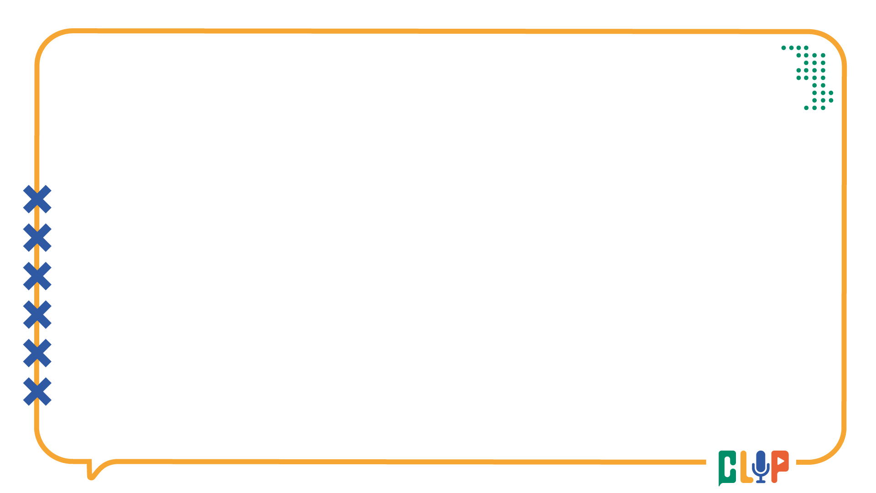
FAKE NEWS. LA CONSTRUCCIÓN DE MENTIRAS VERDADERAS
En la apelación al lenguaje de las emociones negativas, que se mueven a mucha mayor velocidad por toda la Red, la creación de contenido falso actúan como un gran anzuelo.
La tecnología crea burbujas en las que los ciudadanos solo están en contacto con ideas y opiniones que coinciden con las suyas. El contenido falso se distribuye con naturalidad dentro de esas burbujas,

Slide 7
FAKE NEWS. LA CONSTRUCCIÓN DE MENTIRAS VERDADERAS
¿Por qué compartimos información sin validar su veracidad?
Existe una congruencia cognitiva que nos impulsa a comunicar contenidos enseguida cuando los observamos en nuestros muros, el placer que experimentamos cuando validamos nuestras creencias y podemos demostrar a todos los pobladores de nuestro universo que estábamos en lo correcto.

Slide 8
FAKE NEWS. LA CONSTRUCCIÓN DE MENTIRAS VERDADERAS
Crisis de reputación
“¿Por qué creemos cosas que son obviamente falsas?", preguntaron Philip Fernbach y Steve Sloman (2017) en un artículo del New York Times. Porque pocas cosas en este mundo son realmente obvias. La gran mayoría de nuestras certezas están mediadas por sujetos, medios de comunicación, comunidades e instituciones en las que confiamos. Para saber que la Tierra gira alrededor del Sol, y no a la inversa, dependemos de comunidades científicas que han forjado ese consenso.
Con la proliferación de las TIC la reputación de los emisores que eran confiables entro en crisis

Slide 9
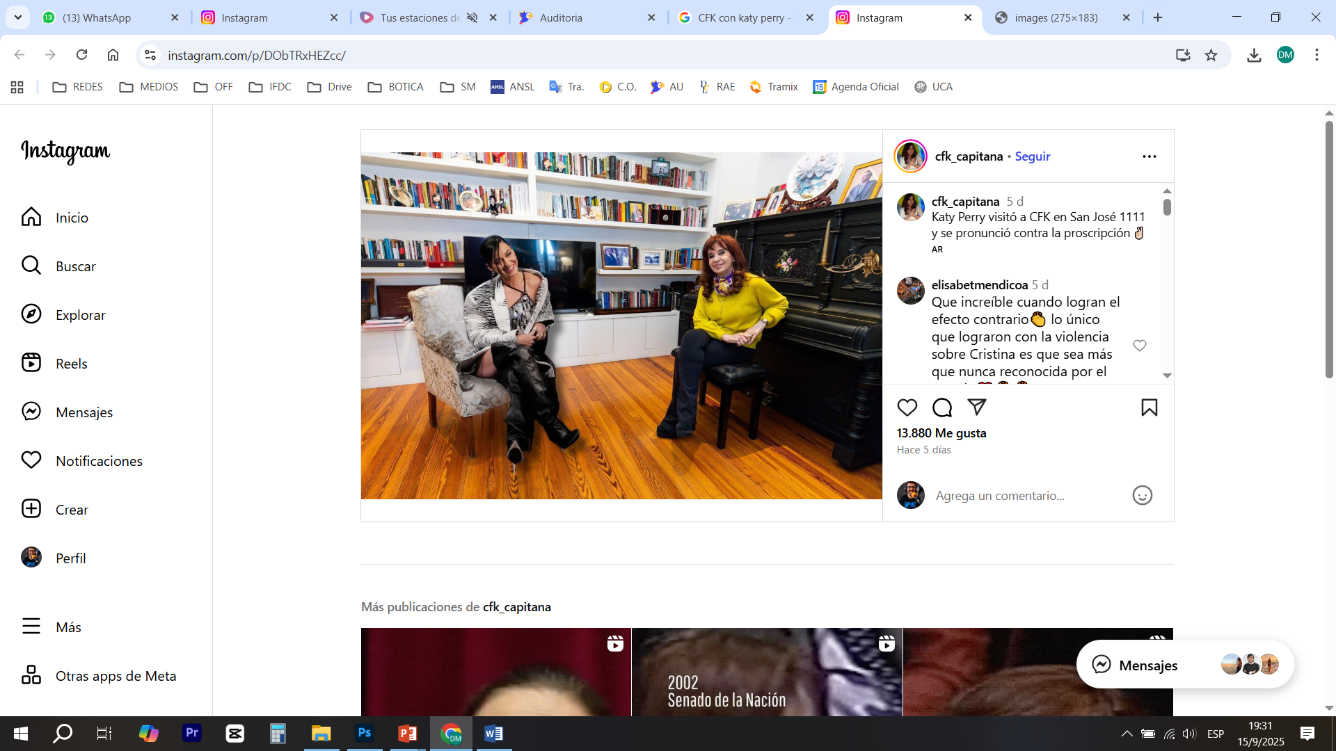
Fake News. La construcción de mentiras verdaderas

Slide 10
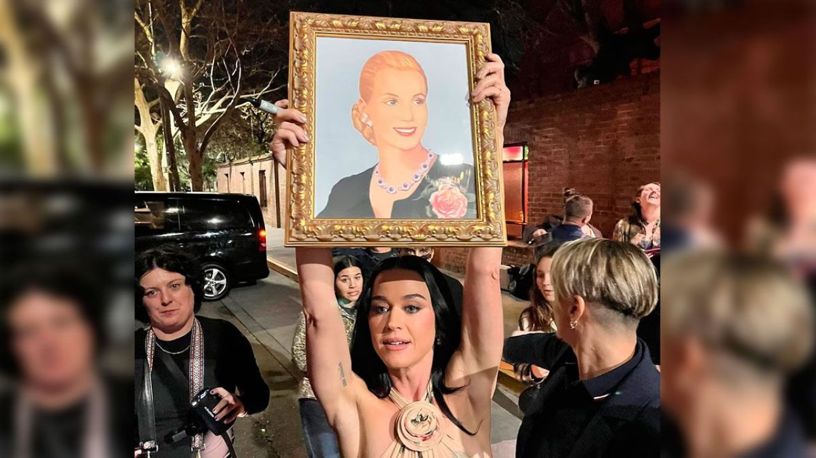
Fake News. La construcción de mentiras verdaderas
Lo verosímil resulta verdadero cuando tiene anclaje en la realidad

Slide 11
Fake News. La construcción de mentiras verdaderas
Sesgos de confirmación
Los lideres culturales, sociales y políticos del mundo, se solidarizan con la expresidente por su injusta condena y claman por su libertad.
“Esa cárcel es una joda, qué bárbaro”. “¡Qué vergüenza! ¿Señores jueces, en serio se dejan fo… por esta señora que hace lo que se le canta?

Slide 12
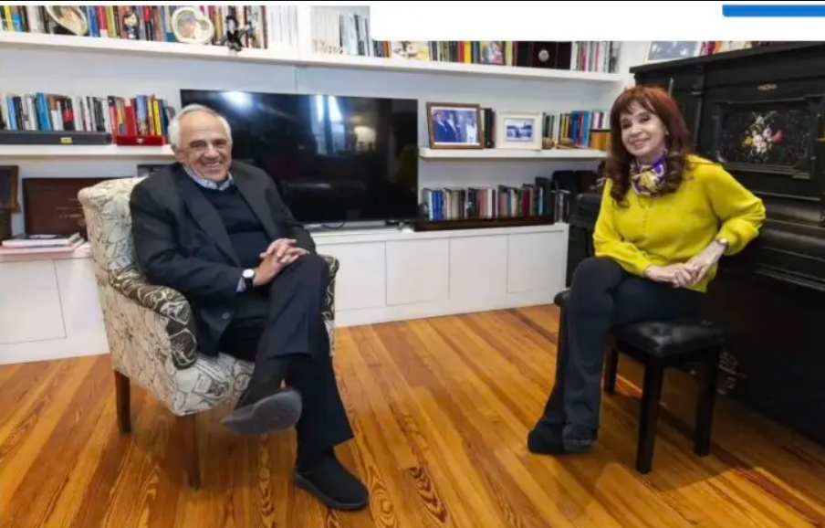
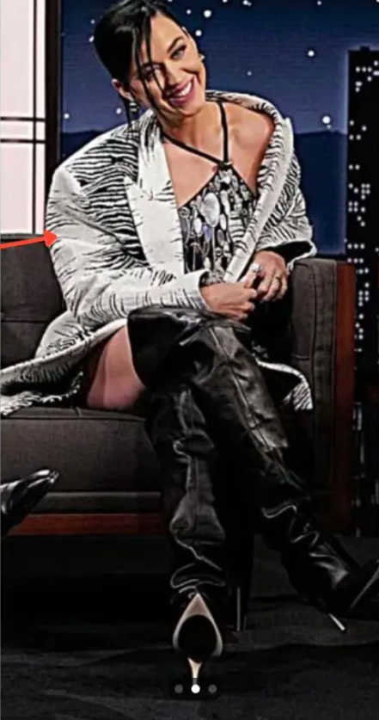
Fake News. La construcción de mentiras verdaderas
Construcción del engaño

Slide 13
FAKE NEWS. LA CONSTRUCCIÓN DE MENTIRAS VERDADERAS
La información falsa puede ser creada para:
Desprestigiar
Desinformar
Manipular la opinión pública
Obtener beneficios personales o para un sector determinado
Ironizar sobre un hecho real

Slide 14
Fake News. La construcción de mentiras verdaderas
¿Cómo se viralizan las noticias falsas?
Redes sociales
Mensajería instantánea – captura de pantalla
Medios de comunicación
¿Quiénes las viralizan?
Nosotros desde nuestro celular, computadora, notebook o tablet

Slide 15
FAKE NEWS. LA CONSTRUCCIÓN DE MENTIRAS VERDADERAS
Cómo distingo contenido falso de una noticia real?
Chequear la fuente de donde viene la noticia. Validar reputación del autor.
Una captura de pantalla no valida la veracidad de la información. Ver la URL del emisor, confirmar si esa nota existe o no.
Leer la noticia completa antes de compartirla. El título e imagen, aun en medios confiables, son ganchos para métricas comerciales.
Verificar la fecha de publicación. En algunos casos se viralizan noticias que son de hace algunos años.
Validar con medios confiables. Si la información tiene su origen en un medio o red desconocida, chequear su veracidad con otros medios que me inspiren confianza

Slide 16
FAKE NEWS. LA CONSTRUCCIÓN DE MENTIRAS VERDADERAS
¿Cómo puedo evitar que se difundan noticias falsas?
No compartir contenido sin antes chequear. Que mis ganas de tener razón no le gane a la verdad.
Denunciando perfiles o paginas de redes sociales en donde se difunde información falsa. Distinguir información falsa de aquella que es contraria a mi modo de pensar.
Cuando recibas contenido falso, o alguno de tus contactos lo sube a sus redes, alertalos e invitalos a que borren el posteo.

Slide 17
Fake News. La construcción de mentiras verdaderas
El concepto de “razonamiento motivado” define el mecanismo cognitivo por el cual con un resultado en mente, tendemos a aceptar y buscar evidencia que sostenga nuestra conclusión y a descartar aquella que la contradiga,
Las Fake News giran sobre nuestros razonamientos motivados, solo podremos salir de la trampa con pensamiento critico activo. En la era de la hiper mediatización, es una obligación, mas que una necesidad, validar el emisor para poder distinguir información verdadera de la falsa,

Slide 18

Gracias por compartir este momento

